Slide 1
П‘ятичленні гетероциклічні сполуки з двома гетероатомами

Slide 2

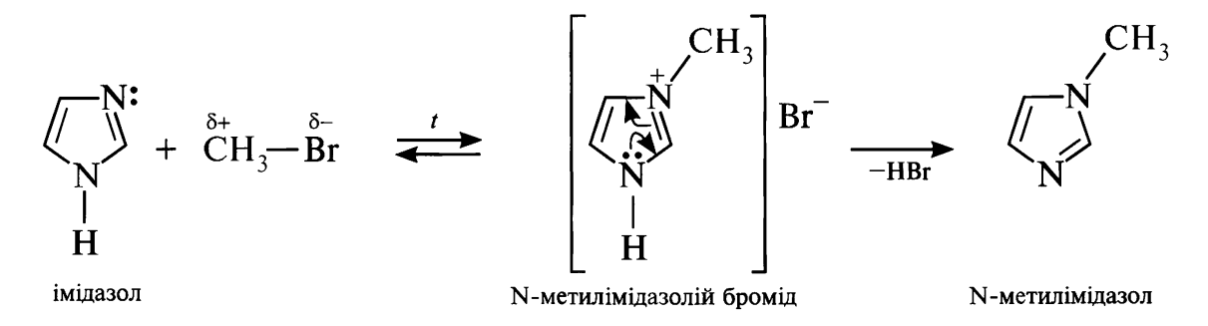
Імідазол
Реакції алкілування і ацилювання
проходять за участю гетероатомів.

Slide 3

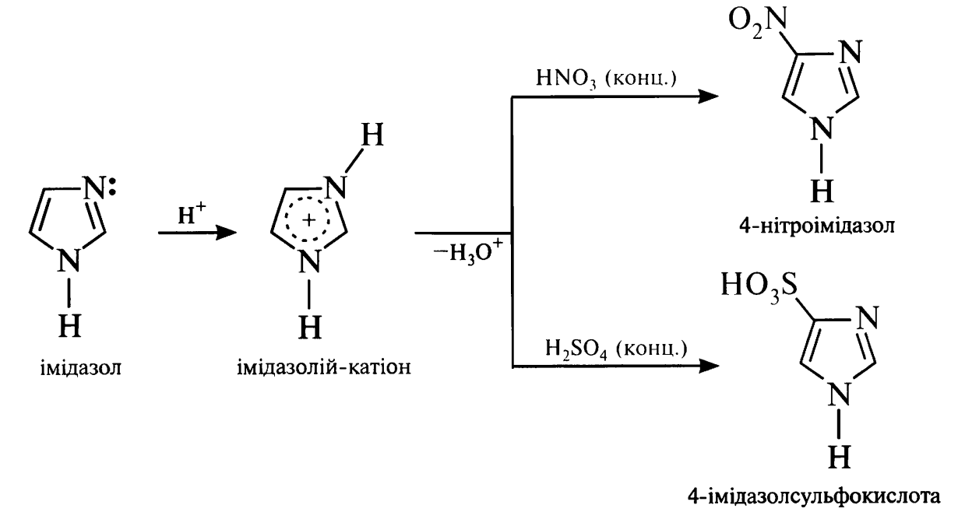
Імідазол
Нітрування та сульфування іде переважно
у положеннях 4 та 5 імідазольного циклу.
Ці реакції проходять внаслідок утворення
в кислому середовищі малоактивного катіона імідазолію.

Slide 4
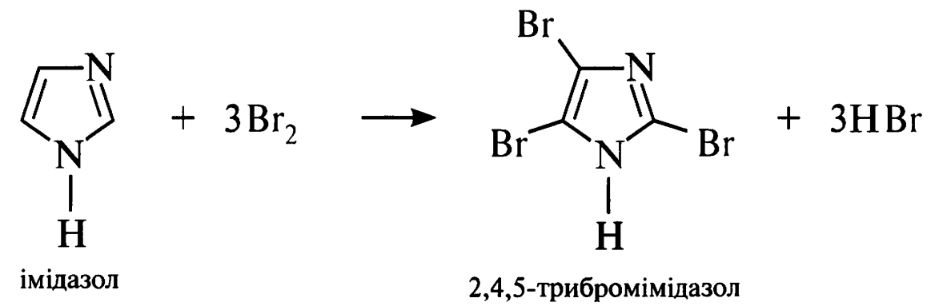
Імідазол
3 бромом у воді, хлороформі або ефірі та йодом
у водному розчині лугу імідазол легко утворює
2,4,5-тригалогенопохідні.
Імідазольний цикл доволі стійкий до дії окисників
кисню, калій перманганату та ін.) і відновників.
Проте під дією пероксидів відбувається
руйнування циклу з утворенням оксаміду.

Slide 5
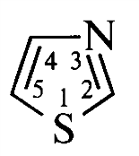
Тіазол
За хімічною будовою тіазол (1,3-тіазол)
можна розглядати як аналог тіофену, в молекулі якого
група СН у положенні 3 заміщена на атом Нітрогену.

Slide 6
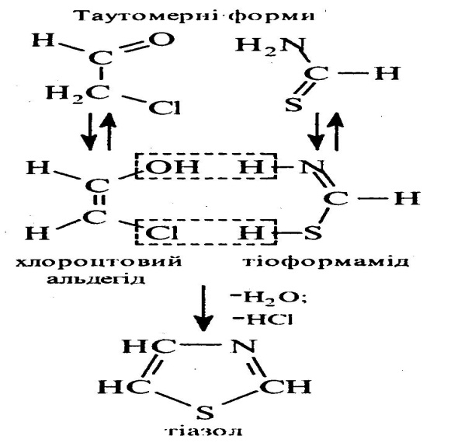
Тіазол
Способи добування
В природі тіазол у вільному стані не знайдено,
але його ядро входить до складу багатьох природних сполук (вітамін В₁, пеніциліни та ін.).
Найважливіший метод синтезу тіазолу та його похідних: взаємодія α-галогенозаміщених карбонільних сполук з амідами тіокислот (синтез Ганча).
Тіазол добувають з хлороцтового альдегіду та тіоформаміду, (альдегід вступає в реакцію в єнольній, а тіоформамід
в тіольній таутомерних формах.

Slide 7
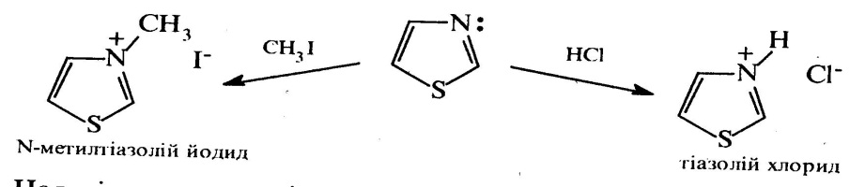
Тіазол
Фізичні властивості
Тіазол ‒ безбарвна рідина з неприємним запахом
(т. кип. 117 ⁰С),
добре розчинна у воді та органічних розчинниках.
Хімічні властивості
Тіазол є слабкою основою.
З мінеральними кислотами він утворює солі тіазолію,
при дії галогеналканів іде алкілування по атому Нітрогену
з утворенням четвертинних N-алкілтіазолієвих солей.

Slide 8
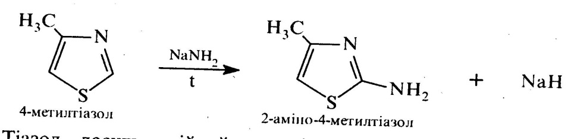
Тіазол
Наявність у молекулі тіазолу атома Нітрогену піридинового типу приводить до зменшення електронної густини
в тіазольному кільці, що, з одного боку,
утруднює проходження реакцій електрофільного заміщення (нітрування, сульфування), а з іншого створює умови
для нуклеофільного заміщення.
Електрофільне заміщення відбувається у положенні 5,
а нуклеофільне у положенні 2 тіазольного ядра.
При нагріванні 4-метилтіазолу з натрій
амідом утворюється 2-аміно-4-метилтіазол.

Slide 9
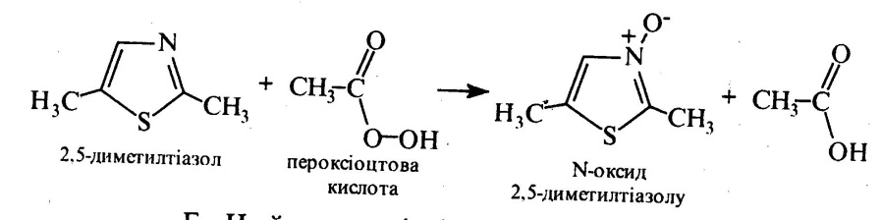
Тіазол
Тіазол досить стійкий до дії відновників.
У присутності пероксикислот тіазоли окиснюються з утворенням N-оксидів, наприклад:

Slide 10
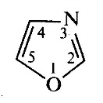
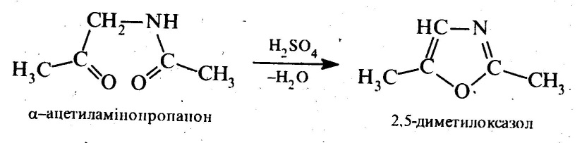
Оксазол
Оксазол (1,3-оксазол) безбарвна рідина (т. кип. 69 ⁰С). Добре змішується з етанолом та ефіром.
Оксазоли є ароматичними сполуками.
В результаті електроноакцепторного впливу атома Нітрогену вони вступають в реакції електрофільного заміщення.
Ці реакції можуть проходити в положеннях 4 та 5,
якщо оксазольний цикл активовано електронодонорними замісниками, такими, як аміно- або гідроксигрупа.
За рахунок вільної пари електронів атома Нітрогену піридинового типу оксазоли виявляють слабкі основні властивості.
Для синтезу оксазолів широко застосовують метод циклодегідратації α-ациламінокетонів у присутності мінеральних кислот, частіше H₂SO₄:

Slide 11
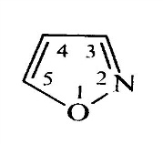
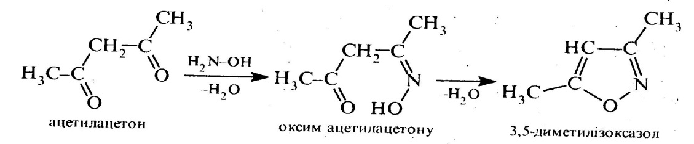
Ізоксазол
Ізоксазол (1,2-оксазол) безбарвна рідина (т. кип. 95°С), обмежено розчинна у воді, добре розчинна в органічних розчинниках.
Ізоксазол представляє ароматичні властивості.
Реакції електрофільного заміщення (галогенування, нітрування, сульфування) проходять переважно в положенні 4, котре найменш піддане впливу гетероатомів.
Аналогічно оксазолу, ізоксазол є слабкою основою.
Загальним методом добування ізоксазолу та його похідних
є реакція 1,3-дикарбонільних сполук з гідроксиламіном.

Slide 12
Дякую за увагу!

